Slide 1
VELKOMMEN TIL ÅRSMØTE 2025

Slide 2
SAKSLISTE
Konstituering av møtet
Årsmelding for 2024
Revidert regnskap for 2024
4. Innkommende saker - oppgradering leirduebane
5. Styrets egne saker for årsmøtet
6. Budsjett 2025
7. Valg

Slide 3
Årsrapport fra utvalgene
- 2024 -

Slide 4
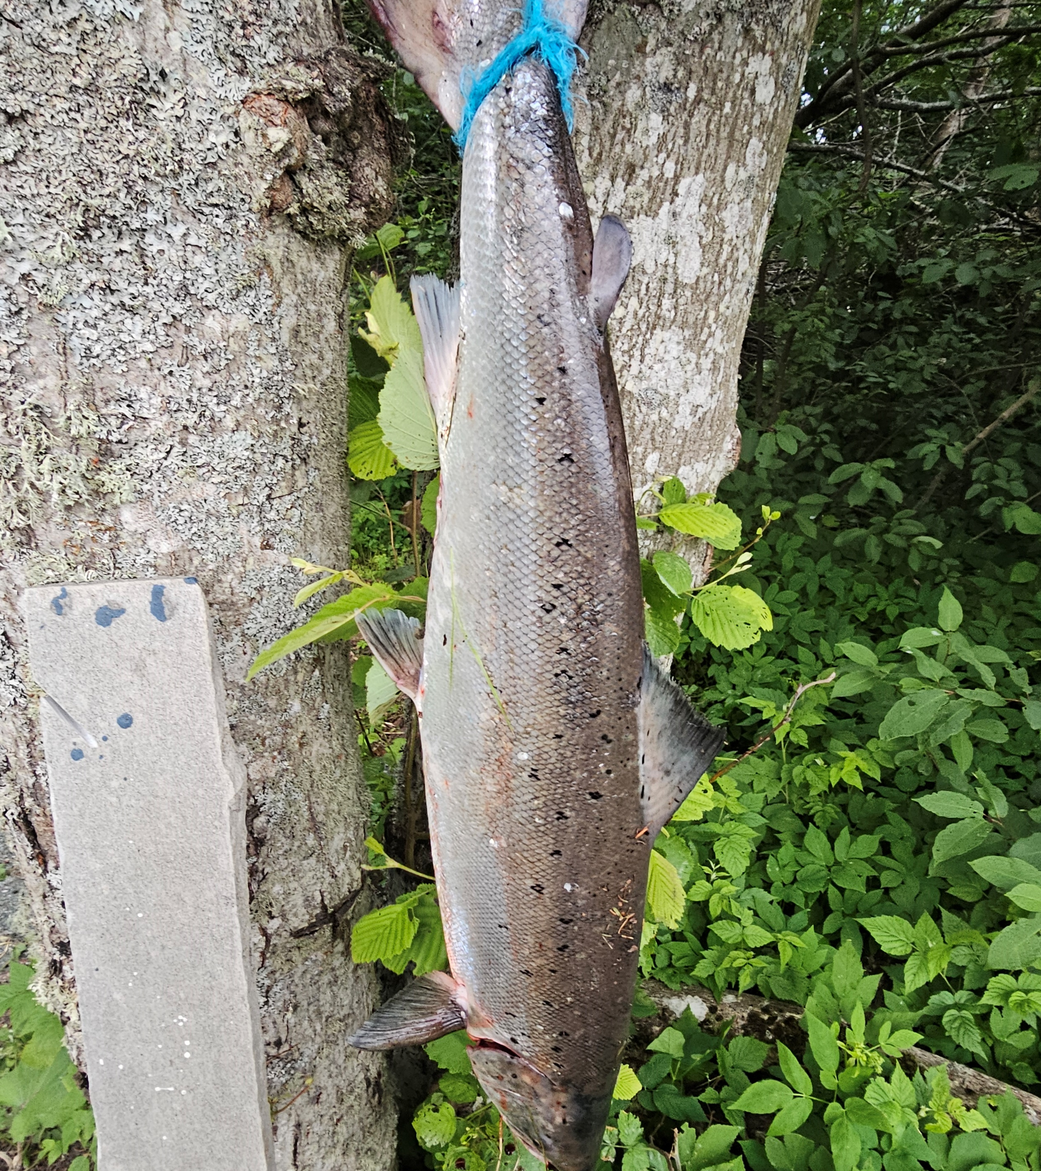
FISKEUTVALGET

Slide 5
Vi var veldig spent på årets sesong og hvordan den skulle bli. Under de vanlige dugnadene våre hadde vi observert flere store lakser.
Vi inviterte til lakseåpning på Bagøya med grilling og litt skrøner….
Vi hadde planlagt aktiviteter som introfiske og fiske for innvandrere. Vi rakk å gjennomføre introfiske med 6 deltagere, men fiske ble stoppet
før fiske for innvandrere ble gjennomført.
Elveierlaget stengte elva natt til 23/6-2024. Gaula ble ikke gjenåpnet mere i sesongen 2024.
Fangst i Gaula på våre vald ble 34 fisk fanget, herav flere sjøørreten som ble satt tilbake I elva.
Mest fisk ble tatt på Lena, med 19 stk. Det valdet hadde også den største laksen på våre vald. 13, 3 kg
Båten på Sjeggstadvannet ble lånt ut 32 dager. Bra!
Fiskeutvalget stilte med personell på åpen dag på Øya. Vi svarte på
spørsmål, å passet på at ongan fikk i seg nok sukker i form av
barselomsorg,seigmenn/damer og marshmellows grilla på bålet. Fiskeutvalget har bestått av:
Rune Stokkaunet, Rune Larsen
Øivind Schei, Espen Dueskar
Håvard Myhren, Philip Stenvold og
leder Roger Lund

Slide 6
HUNDEUTVALGET
Hundeutvalget har gjennomført mesteparten av de planlagte aktivitetene. Unntaket var en runde aversjon og et sporkurs som ble avlyst grunnet manglende påmelding. Nytt av året var hundens dag som ble amputert av manglende annonsering. Vi prøver på nytt i 2025. Det ble avholdt 4 møter. Utvalget har bestått av 9 medlemmer
Aktiviteter
Aversjon - 35 hunder fordelt på 4 kvelder
17 påmelde blodspor – 4 ikke gått
13 ferskspor – 3 ikke gått
Hundens dag
Åpen dag på Øya Videregående
Planlagte aktiviteter 2025
Aversjon – 6 kvelder
Ferskspor – løpende
Blodspor – Løpende
Hundens dag (flere kvelder?)
Blodsporkurs – 1 helg
Åpen dag på Øya Videregående
Nytt av året Jakt-ettersøk kurs
Instruktørutdanning og utdanning dommere i 2024
Arne - Den sporrene hunden
Lise – Ettersøksdommer
Håvard – Ettersøksinstruktør og Aversjons instruktør
Bendik – Grunnkurs hund og Dressur jakthund

Slide 7
UNGDOMSUTVALGET

Slide 8
Ungdomsutvalget har i 2024 drevet med div. aktiviteter
Luftpistol skyting hadde vi på banen til Melhus sportsskyttere.
Her var det bra med oppmøte. Tilbakemeldingen var meget bra fra skytterne.
Vi prøvde oss med fiskesommer i år også. Vi har hatt 2 runder.
På grunn av at fiske i elva ble stoppet så måtte vi finne en ny plass. Vi tok turen til Ånøya.
Vi grillet og hadde noen fine kvelder. Fisk ble det også. Her var det mange som møtte opp.
Hadde med noen på riflebanen en kveld. De trivdes godt der og de det var mye bra skyting.
Når høsten kom så prøvde vi oss på revejakt. Det er lagt ut åte på Øyåsbakken. Det er blitt foret på åte i hele høst/vinter
Det er felt en god del rev der i vinter.
- Ungdomsutvalget

Slide 9
LEIRDUEUTVALGET
Året 2024 har vært et rolig år for leirdueutvalget og leirduebanen. På leirduebanen har det vært aktivitet jevnt og trutt fra januar til september. Trening, bedriftsskyting, kvinneskyting og jegerprøvekurs er blitt en interesse for folk og mange ønsker å benytte seg av anlegget vi har på Melhus.
I forbindelse med foreningens satsing på jegerprøvekurs har vi bidratt en god
del på praktisk skyting, noe både vi og forhåpentligvis deltakerne har dratt
nytte av.
Vi har hatt noen bedrifter som har hatt egne kvelder på banen med kolleger, noe som vi skal prøve å få satses mere på i 2025. Så da blir det åpent vanlig åpning Tirsdag og Torsdag. Onsdager blir åpent for evt. bedriftskyting eller andre aktiviteter. Så har kvinneutvalget skyting på mandager.
2025 året skal brukes til å få pusset opp litt på banen så den ser litt mere innbydende for folk som kommer til oss. Nå med ny 40 års leieavtale kan vi endelig begynne å gjøre noe der da det har stått brakk i mange år pga manglende leieavtale
Lars Johan Solhaug
Leder, leirdueutvalget
Melhus JFF

Slide 10
RIFLEUTVALGET

Slide 11
Riflebanen har vært stengt en periode pga. ikke godkjent bane, men da ny leieavtale ble signert så ble det besluttet å utbedre banen og få den godkjent.
Startet med å samle utvalget og planlegge det som måtte utføres for å få banen godkjent. Det er en stor jobb som må utføres. Mange dugnadstimer vil det bli, men alle var positive til dette.
Vi kom i gang siste del av april.
Utvalget var positivt til arbeidet som ville komme.
Faste kvelder ble satt opp og en god del
telefonsamtaler ble tatt. Det var en kjempe god oppslutning på dugnaden. Den siste kvelden før kontrollen kom så var det
steinplukking på ny-vollen. Da møtte både smått og stort opp. Det har gått med ca. 1010 dugnadstimer.
Det som måtte utføres var:
Bygge nytt hus til El- skivene
Ny skinnegang til skivetrekken
Utbedring skinnegang til elgbanen
Flytting og montering av brakke
Utbedring av El- skiver
Oppjustering av voll bak skiver
Kontroll av banen for godkjenning av politiet ble utført den 11. Juni 2024
Alle feil var da utbedret og banen ble godkjent og klar til bruk.
Startet med skyting den 5. august og fram til 18. september.
I den perioden var det 235 stk skyttere på banen.
Bygging av ny voll mot skianlegget. Dette var en stor jobb.
Vi tok kontakt med en entreprenør for å få utføre denne jobben
Det ville gå med en god del masse til dette. Når den var ferdig kom vi til
ca. 4000m3
Alt som er nevnt over ville medføre mye arbeid.
Vil takke alle som har bidratt til at vi har klart å få banen opp å gå!

Slide 12
KVINNEUTVALGET
Året 2024 har for min del bestått av svangerskap og babytid. Det har imidlertid vært aktivitet fra de andre damene i kvinneutvalget og dette har blitt gjennomført:
mandagsskyting med oppstart i februar
sosialt samvær i tillegg til skyting med kveldsmat, samt en vaffelkveld.
en kveld med skytesimulator på Orkanger
overnattingstur på Ånøya
introjakt i Kvam
kart-, kompass- og GPS-kurs
Som de eneste av mange foreninger rundt oss har vi en egen skytedag i uka, kun forbeholdt oss damer. Denne ser vi at betyr mye for oss. Vi ser frem til enda fler aktiviteter og nye medlemmer i år 2025!
Mvh Vanja Kristine Almåsstø
Leder, kvinneutvalg
Melhus JFF

Slide 13
Årsrapport Jaktutvalget 2024
Vi har lyktes med gjennomføring av diverse små- og storviltjakter også i 2024. Noen små endringer i utvalgsmedlemmer er kanskje forskjellen fra 2023, ellers har introjaktene stort sett vært like som tidligere år.
Jaktutvalget har fortsatt arbeidet med å kartlegge andre mulighetene for gjennomføring av diverse introjakter. Ett tidkrevende men nødvendig arbeid for å få grunneiers tillatelser, interne ressurser på plass, nødvendig utstyr med mer. Samarbeid på tvers av foreninger er også aktuelt.
Hovedarrangementet i 2024 var selvsagt «Introjakt Hjort» på Songli 6. – 8. september. Her fikk 13
deltakere, 18 instruktører, 1 kjøkkenhjelp og diverse hunder oppleve jakt og sosialt samvær i de beste omgivelser. God mat og drikke, sosiale kvelder, spennende jakt og ett hjortefall.
Arrangementet krevde som alltid mye av mange, så all takk til alle som hjalp til på dette arrangementet.
Det ble arrangert «Introjakt And» 17. oktober. Her deltok 6 deltakere som fikk prøvd seg på denne
spennende jaktformen – posteringsjakt/lokkejakt. Med lokkefugler, lokkefløyte og positivitet ble
det jaktet på Leinstrand denne torsdags ettermiddagen. Ingen fugler ble felt, men læringen er der.

Slide 14
Vi fikk fornyet avtalen med Vestre Vassfjell Grunneierlag om jaktkort for skogsfugl. Her ble det
arrangert «Ta med deg en» hvor den enkelte deltaker fikk sin egen instruktører ved egnet
anledning. 1 orrhane ble felt.
«Introjakt Rådyr» på Hølonda ble arrangert 2. året på rad. Her leide vi Ellingsvatnet-hytta helga 8.
– 10. november, ett stort utleiehus nær Gåsbakken. Jaktkort ble ordet via Statskog. 5 eksterne
deltakere, sammen med 9 interne deltakere/instruktører deltok denne helga. God mat, hyggelig
samvær og ikke minst mye spennende jakt. Med 2 hunder hadde vi flere los, dog ingen fall. Igjen
tusen takk til alle som bidro, ikke minst de «nye instruktørene» som tok dette på strak arm.
Igjen tusen takk til alle som har bistått, utvalgsmedlemmer på tvers av utvalg, regionlaget med
flere. Ingen nevnt – ingen glemt!
Kristian Lystad
Leder Jaktutvalget

Slide 15
STUDIEUTVALGET
Refleksjon over Jegerprøvekursene i 2024 og fremtidige ambisjoner.
Året 2024 har igjen vært preget av en imponerende innsats og samarbeid blant jegerprøveinstruktørene, lerdueutvalget, rifleutvalget, noen frivillige og Trondhjems Skytterlag. Sammen har vi gjennomført hele 6 jegerprøvekurs, som har samlet en imponerende sum på 81 deltakere. Noe som viser at jegerprøven fortsatt er relevant, selv om antall deltakere er nedadgående. Fra 106 året før. Denne trenden ser ut til å fortsette inn i 2025.
Fordeling kurs:
17 i januar
10 i mars
11 i april
13 i juli
13 i august
17 i oktober
Totalt 81 deltakere
Jegerprøven er en god arena for rekruttering av nye medlemmer, økonomisk vekst og en viktig del av foreningens tilbud. Det ble ikke endret noen strategi for 2024 kontra året før, men om nedgangen i antallet som vil ta jegerprøven hos oss fortsetter må det settes inn tiltak for at vi skal være synlig og relevante. I tillegg har studieutvalget hatt tilbud som pussekveld, pølsemakerkurs etc. I 2025 skal denne aktiviteten i tillegg til rifle og haglekurs fortsette. Det er også gledelig at vi har riflebanen på plass slik at tilgangen til å holde kurs blir enklere, i tillegg til et etterlengtet tilbud til medlemmene som vil være med å bygge et godt miljø.

Slide 16
Nå ser vi fremover mot det kommende året med nye ambisjoner. Vi erkjenner viktigheten av
å tilby kursene våre i passende omgivelser for å sikre en best mulig læringsopplevelse for
deltakerne. Gjennom fortsatt samarbeid og engasjement fra alle involverte parter, er vi sikre
på at vi kan fortsette å styrke og utvikle våre jegerprøvekurs og andre kurs for fremtidige
generasjoner av jegere.
Studieutvalget ser frem til et nytt og spennende år.
For styret
Thor Ivar Sjaastad
Studieutvalget Melhus Jeger og Fiskerforening

Slide 17
REVISJONSBERETNING, ØKONOMI OG BUDSJETT

Slide 18
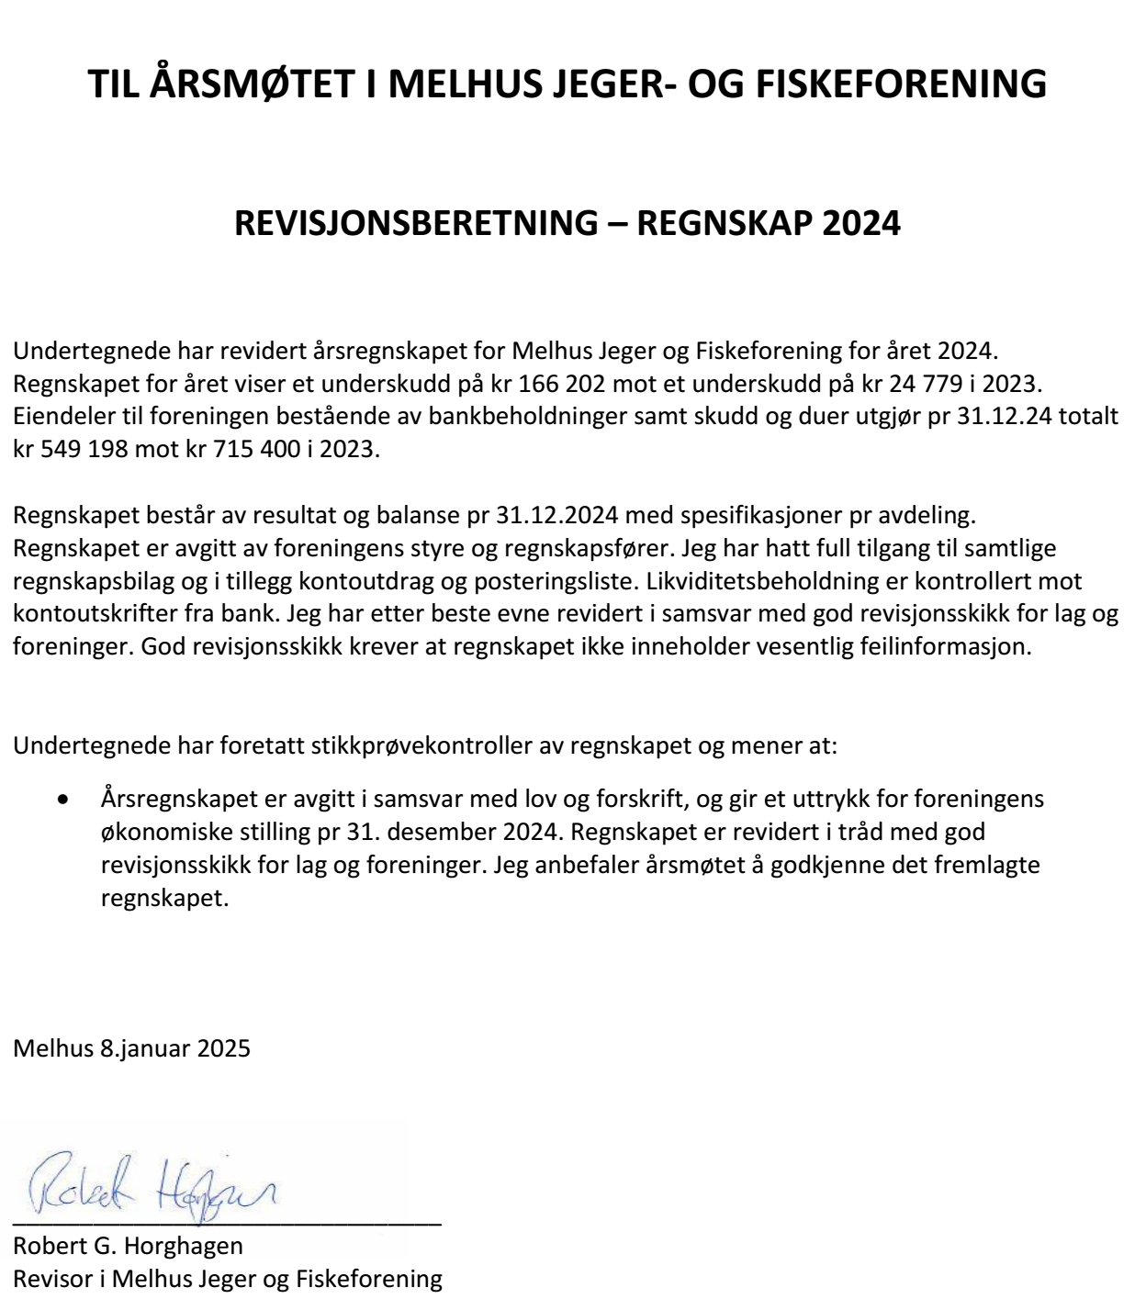

Slide 19
INNKOMNE SAKER
Oppgradering av Leirduebane
Notes:
Les opp PDF’en jeg sendte, inkludert styrets innstilling.

Slide 20
STYRETS SAKER
Øke styrehonorar til kasserer. Forslag om økning med 20 000kr
(fra 50 000kr – 70 000kr pr. år)
Skjetnemyra 2035
Forslag til ny logo. Logoen er designet av Malin Hjelde

Slide 22
KONTINGENT HOVEDMEDLEM
LAV MIDDELS HØY
860 kr
56kr til foreningen
955 kr
151kr til foreningen
1055 kr
251kr til foreningen
Notes:
LAV – 860kr – 56kr til foreningen
MIDDELS – 955kr – 151kr til foreningen
HØY – 1055kr – 251kr til foreningen

Slide 23
STYRETS FORSLAG
MIDDELS SATS
Kontingent Hovedmedlem: 955 kr
Foreningen mottar 151 kr av dette
Notes:
LAV – 860kr – 56kr til foreningen
MIDDELS – 955kr – 151kr til foreningen
HØY – 1055kr – 251kr til foreningen

Slide 24
VALG
VALGKOMITEEN PRESENTERER
10.03.2025

Slide 25
STYRET

Slide 26
LEDER
STYRET

Slide 27
LEDER
STYRET
VALGKOMITEENS INNSTILLING
Pål Jørgen Gätzschmann
Gjenvalg

Slide 28
KASSERER
STYRET

Slide 29
KASSERER
STYRET
VALGKOMITEENS INNSTILLING
Ove Grøtheim
Gjenvalg

Slide 30
SEKRETÆR
STYRET

Slide 31
SEKRETÆR
STYRET
VALGKOMITEENS INNSTILLING
Eirin Øien Sætran
Gjenvalg

Slide 32
STYREMEDLEM
STYRET

Slide 33
STYREMEDLEM
STYRET
VALGKOMITEENS INNSTILLING
Arne Dahl
Gjenvalg

Slide 34
VARA
STYRET

Slide 35
VARA
STYRET
VALGKOMITEENS INNSTILLING
Frode Aune
Gjenvalg

Slide 36
VALG
10.03.2025

Slide 37
JAKT

Slide 38
LEDER
JAKT

Slide 39
LEDER
JAKT
VALGKOMITEENS INNSTILLING
Ketil Dalos
Ny leder

Slide 40
UTGÅENDE
JAKT

Slide 41
UTGÅENDE
JAKT
VALGKOMITEENS INNSTILLING
Fiton Ademi
Lena Anita Carlsson Lystad
Utgår

Slide 42
MEDLEM
JAKT

Slide 43
MEDLEM
JAKT
VALGKOMITEENS INNSTILLING
Eirik Tranaas Vannebo
Gjenvalg

Slide 44
MEDLEM
JAKT
VALGKOMITEENS INNSTILLING
Håvard Hjelde
Gjenvalg

Slide 45
MEDLEM
JAKT
VALGKOMITEENS INNSTILLING
Dagfinn Krog
Gjenvalg

Slide 46
MEDLEM
JAKT
VALGKOMITEENS INNSTILLING
Gisle Riset
Gjenvalg

Slide 47
MEDLEM
JAKT
VALGKOMITEENS INNSTILLING
Frode Aune
Gjenvalg

Slide 48
MEDLEM
JAKT
VALGKOMITEENS INNSTILLING
Kristian Lystad
Nytt medlem

Slide 49
MEDLEM
JAKT
VALGKOMITEENS INNSTILLING
Arne Dahl
Nytt medlem

Slide 50
MEDLEM
JAKT
VALGKOMITEENS INNSTILLING
Irene Gellein
Nytt medlem

Slide 51
MEDLEM
JAKT
VALGKOMITEENS INNSTILLING
Ingunn Aune
Nytt medlem

Slide 52
MEDLEM
JAKT
VALGKOMITEENS INNSTILLING
Alexander Nytrøen
Nytt medlem

Slide 53
VALG
10.03.2025
Notes:
LERDUE

Slide 54
LERDUE

Slide 55
UTGÅENDE
LERDUE

Slide 56
UTGÅENDE
LERDUE
VALGKOMITEENS INNSTILLING
Anne Mette Rensvik
Ida Barsøe
Kristian Lystad
Thomas Nergård
Utgår

Slide 57
MEDLEM
LERDUE

Slide 58
MEDLEM
LERDUE
VALGKOMITEENS INNSTILLING
Arild Sørlien
Gjenvalg

Slide 59
MEDLEM
LERDUE
VALGKOMITEENS INNSTILLING
Karl Henrik Karlsen
Gjenvalg

Slide 60
MEDLEM
LERDUE
VALGKOMITEENS INNSTILLING
Christofer Adolfsson
Gjenvalg

Slide 61
MEDLEM
LERDUE
VALGKOMITEENS INNSTILLING
Morten Bakkeli
Gjenvalg

Slide 62
MEDLEM
LERDUE
VALGKOMITEENS INNSTILLING
Linn Sofie Sørlien
Gjenvalg

Slide 63
MEDLEM
LERDUE
VALGKOMITEENS INNSTILLING
Viktor Mathisen
Gjenvalg

Slide 64
MEDLEM
LERDUE
VALGKOMITEENS INNSTILLING
Martin Bye
Nytt medlem

Slide 65
MEDLEM
LERDUE
VALGKOMITEENS INNSTILLING
Dagfinn Krog
Nytt medlem

Slide 66
MEDLEM
LERDUE
VALGKOMITEENS INNSTILLING
Hallvard Gilde
Nytt medlem

Slide 67
VALG
10.03.2025

Slide 68
RIFLE

Slide 69
LEDER
RIFLE

Slide 70
LEDER
RIFLE
VALGKOMITEENS INNSTILLING
Brage Kvålsvoll
Gjenvalg

Slide 71
MEDLEM
RIFLE

Slide 72
MEDLEM
RIFLE
VALGKOMITEENS INNSTILLING
Gisle Rimolsrønning
Gjenvalg

Slide 73
MEDLEM
RIFLE
VALGKOMITEENS INNSTILLING
Glen Svalby
Gjenvalg

Slide 74
MEDLEM
RIFLE
VALGKOMITEENS INNSTILLING
Stig Morten Forren
Gjenvalg

Slide 75
MEDLEM
RIFLE
VALGKOMITEENS INNSTILLING
Geir Waaden
Gjenvalg

Slide 76
MEDLEM
RIFLE
VALGKOMITEENS INNSTILLING
Håvard Hjelde
Nytt medlem

Slide 77
MEDLEM
RIFLE
VALGKOMITEENS INNSTILLING
Marcus Øverland
Nytt medlem

Slide 78
MEDLEM
RIFLE
VALGKOMITEENS INNSTILLING
Sondre Aune
Nytt medlem

Slide 79
MEDLEM
RIFLE
VALGKOMITEENS INNSTILLING
Mathias Skarsem
Nytt medlem

Slide 80
MEDLEM
RIFLE
VALGKOMITEENS INNSTILLING
Hallgeir Kulbotten
Nytt medlem

Slide 81
MEDLEM
RIFLE
VALGKOMITEENS INNSTILLING
Arne Dahl
Nytt medlem

Slide 82
MEDLEM
RIFLE
VALGKOMITEENS INNSTILLING
Sindre Åmot
Nytt medlem

Slide 83
MEDLEM
RIFLE
VALGKOMITEENS INNSTILLING
Bernt Laukøy
Nytt medlem

Slide 84
MEDLEM
RIFLE
VALGKOMITEENS INNSTILLING
Erlend Henriksen
Nytt medlem

Slide 85
MEDLEM
RIFLE
VALGKOMITEENS INNSTILLING
Kristoffer Storvoll
Nytt medlem

Slide 86
MEDLEM
RIFLE
VALGKOMITEENS INNSTILLING
Ketil Dalos
Nytt medlem

Slide 87
MEDLEM
RIFLE
VALGKOMITEENS INNSTILLING
Ingunn Aune
Nytt medlem

Slide 88
VALG
10.03.2025

Slide 89
FISKE

Slide 90
MEDLEM
FISKE

Slide 91
MEDLEM
FISKE
VALGKOMITEENS INNSTILLING
Espen Dueskar
Gjenvalg

Slide 92
MEDLEM
FISKE
VALGKOMITEENS INNSTILLING
Philip Stenvold
Gjenvalg

Slide 93
VALG
10.03.2025

Slide 94
HUND

Slide 95
LEDER
HUND

Slide 96
LEDER
HUND
VALGKOMITEENS INNSTILLING
Ingelise Gätzschmann
Ny leder

Slide 97
UTGÅENDE
HUND

Slide 98
UTGÅENDE
HUND
VALGKOMITEENS INNSTILLING
Stein Håvard Knutsen
Ellinor Sannes
Utgår

Slide 99
MEDLEM
HUND

Slide 100
MEDLEM
HUND
VALGKOMITEENS INNSTILLING
Marte Austvik
Gjenvalg

Slide 101
MEDLEM
HUND
VALGKOMITEENS INNSTILLING
Arne Dahl
Gjenvalg

Slide 102
MEDLEM
HUND
VALGKOMITEENS INNSTILLING
Eirik Tranaas Vannebo
Gjenvalg

Slide 103
MEDLEM
HUND
VALGKOMITEENS INNSTILLING
Håvard Hjelde
Nytt medlem

Slide 104
MEDLEM
HUND
VALGKOMITEENS INNSTILLING
Silje Lereggen Larsen
Nytt medlem

Slide 105
MEDLEM
HUND
VALGKOMITEENS INNSTILLING
Monica Rimolsrønning
Nytt medlem

Slide 106
MEDLEM
HUND
VALGKOMITEENS INNSTILLING
Kenneth Raanes
Nytt medlem

Slide 107
MEDLEM
HUND
VALGKOMITEENS INNSTILLING
Eirin Øien Sætran
Nytt medlem

Slide 108
VALG
10.03.2025

Slide 109
UNGDOM

Slide 110
LEDER
UNGDOM

Slide 111
LEDER
UNGDOM
VALGKOMITEENS INNSTILLING
Marcus Øverland
Ny leder

Slide 112
UTGÅENDE
UNGDOM

Slide 113
UTGÅENDE
UNGDOM
VALGKOMITEENS INNSTILLING
Geir Morten Gagnås
Utgår

Slide 114
MEDLEM
UNGDOM

Slide 115
MEDLEM
UNGDOM
VALGKOMITEENS INNSTILLING
Eirik Løvseth Monkvik
Gjenvalg

Slide 116
MEDLEM
UNGDOM
VALGKOMITEENS INNSTILLING
Kim Roar Kvålsvoll
Gjenvalg

Slide 117
MEDLEM
UNGDOM
VALGKOMITEENS INNSTILLING
Brage Kvålsvoll
Nytt medlem

Slide 118
VALG
10.03.2025

Slide 119
KVINNER

Slide 120
LEDER
KVINNER
GJELDENDE LEDER TREKKER SEG

Slide 121
LEDER
KVINNER
OVERTAR RESTERENDE PERIODE
Silje Faber
Ny leder (1 år)

Slide 122
UTGÅENDE
KVINNER

Slide 123
UTGÅENDE
KVINNER
VALGKOMITEENS INNSTILLING
Ingelise Gätzschmann
Utgår

Slide 124
MEDLEM
KVINNER

Slide 125
MEDLEM
KVINNER
VALGKOMITEENS INNSTILLING
Ellinor Sannes
Gjenvalg

Slide 126
MEDLEM
KVINNER
VALGKOMITEENS INNSTILLING
Lena Carlsson Lystad
Gjenvalg

Slide 127
MEDLEM
KVINNER
VALGKOMITEENS INNSTILLING
Berit Esp Sundal
Gjenvalg

Slide 128
MEDLEM
KVINNER
VALGKOMITEENS INNSTILLING
Vanja Almåsstø
Nytt medlem

Slide 129
VALG
10.03.2025

Slide 130
HUS

Slide 131
MEDLEM
HUS

Slide 132
MEDLEM
HUS
VALGKOMITEENS INNSTILLING
Erik Hollakleiv
Gjenvalg

Slide 133
VALG
10.03.2025

Slide 134
STUDIE

Slide 135
MEDLEM
STUDIE

Slide 136
MEDLEM
STUDIE
VALGKOMITEENS INNSTILLING
Pål Jørgen Gätzschmann
Gjenvalg

Slide 137
MEDLEM
STUDIE
VALGKOMITEENS INNSTILLING
Kristian Lystad
Gjenvalg

Slide 138
VALG
10.03.2025

Slide 139
HÅNDVÅPEN

Slide 140
LEDER
HÅNDVÅPEN

Slide 141
LEDER
HÅNDVÅPEN
VALGKOMITEENS INNSTILLING
Arild Granmo
Gjenvalg

Slide 142
VALG
10.03.2025

Slide 143
VALGKOMITÉ

Slide 144
UTGÅENDE
VALGKOMITÉ

Slide 145
UTGÅENDE
VALGKOMITÉ
IHT ÅRSMØTE 2023
Ole Krogstad
Frode Aune
Utgår

Slide 146
SISTE ÅR
VALGKOMITÉ
IHT ÅRSMØTE 2024
Lars Johan Solhaug
Ny leder

Slide 147
SISTE ÅR
VALGKOMITÉ
IHT ÅRSMØTE 2024
Håvard Hjelde
Medlem

Slide 148
NYE MEDLEMMER
VALGKOMITÉ
VELGES FOR 2 ÅR
Silje Faber
Steinar Myhren
Nytt medlem – leder etter første år
Nytt varamedlem – medlem etter første år

Slide 149
GRATULERER

